Slide 1
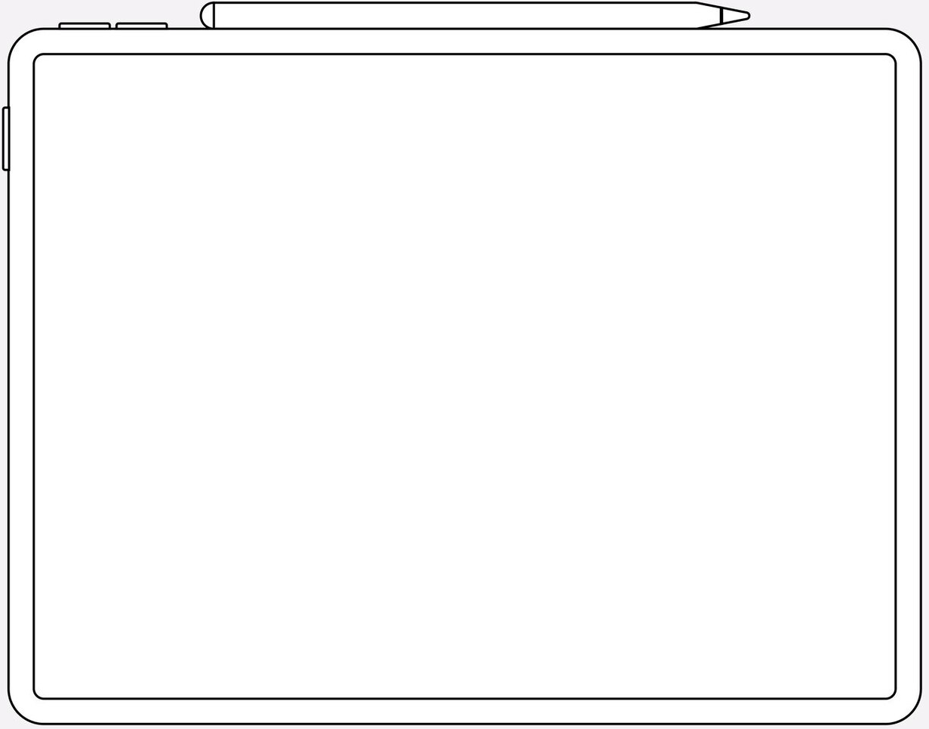

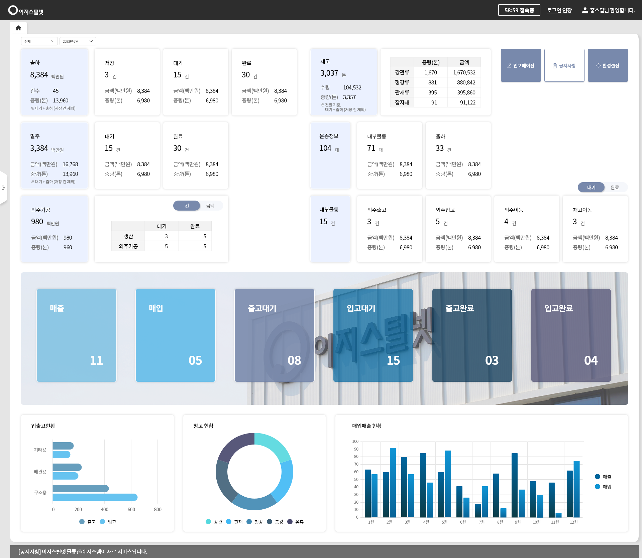
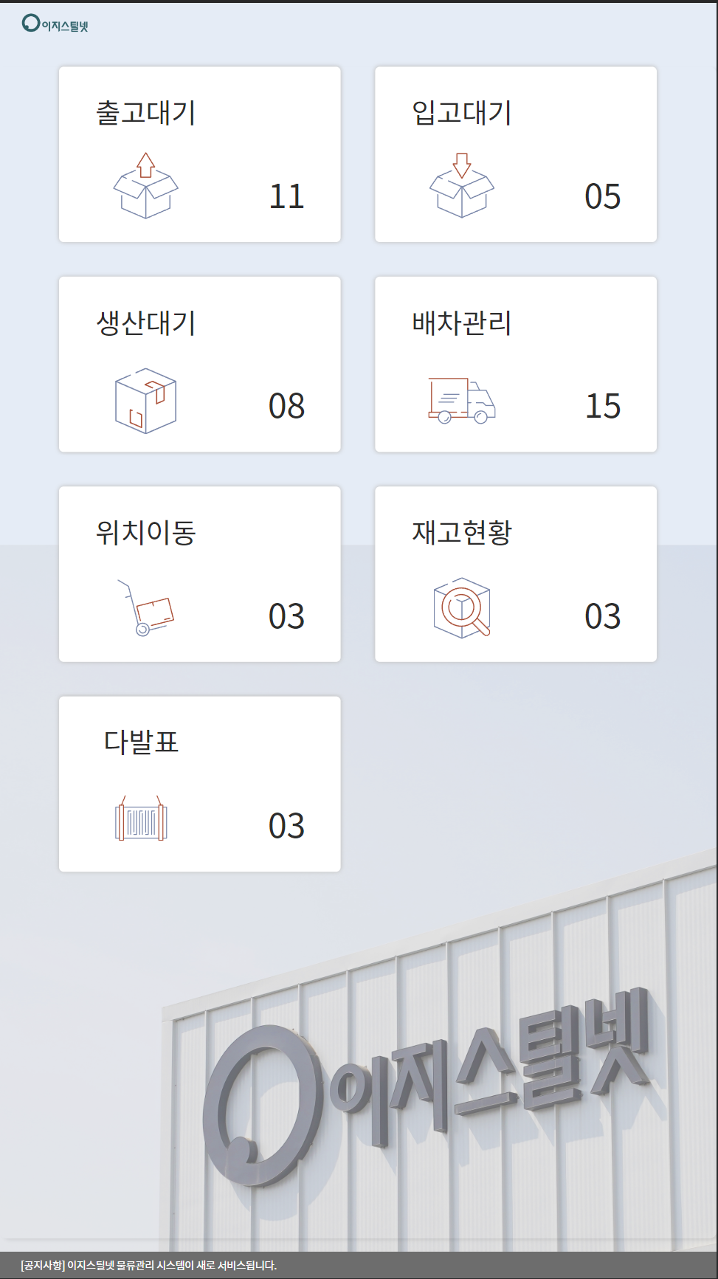
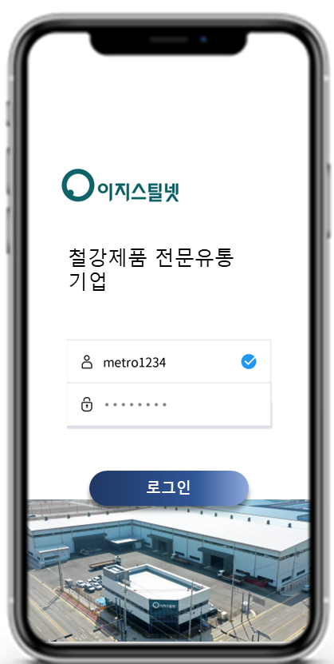
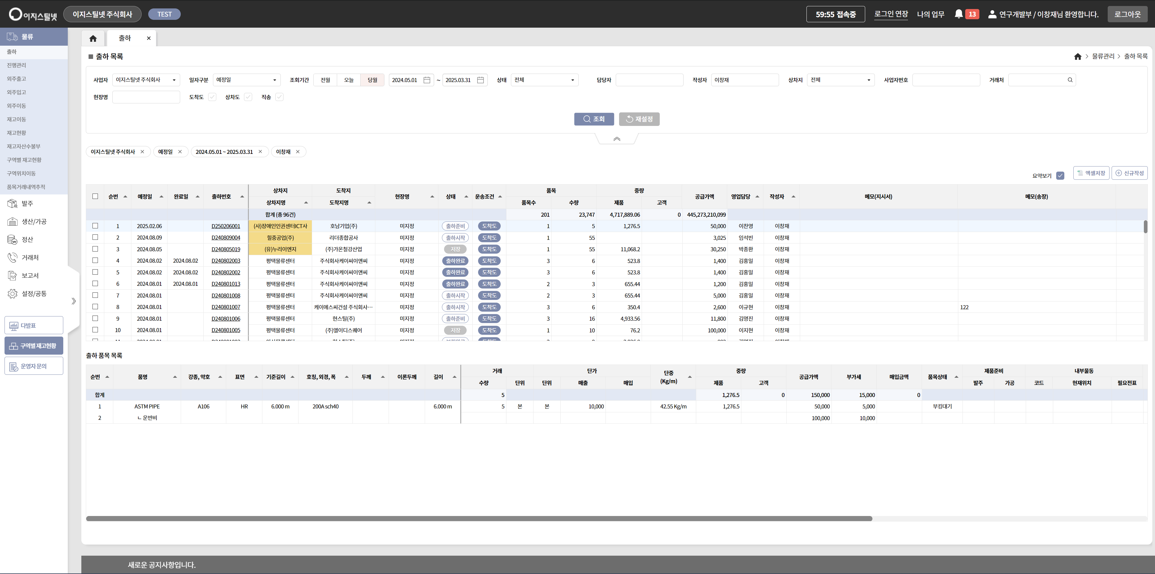
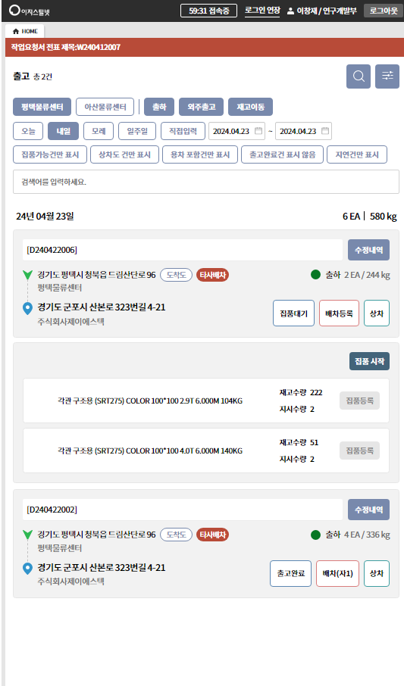
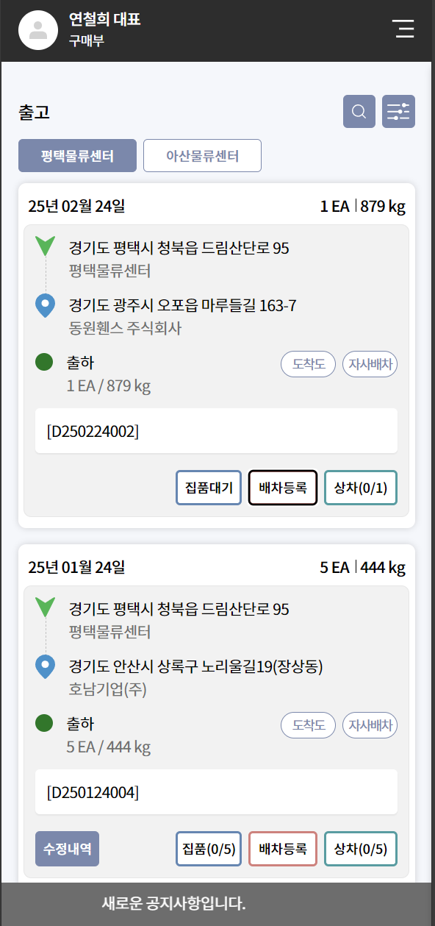
PC / 모바일/ 키오스크에 맞춤형 화면을 구성했습니다.
PC에서는 대시보드로 KPI에 대한 직관적인 정보전달이 가능하며, 클릭시 각 메뉴로 이동합니다.
모바일/키오스크에서는 메뉴 바로가기와 대시보드 기능을 통합하여 정보전달의 직관성을 높였습니다.
< PC web>
< 키오스크>
< 모바일>

